Slide 1
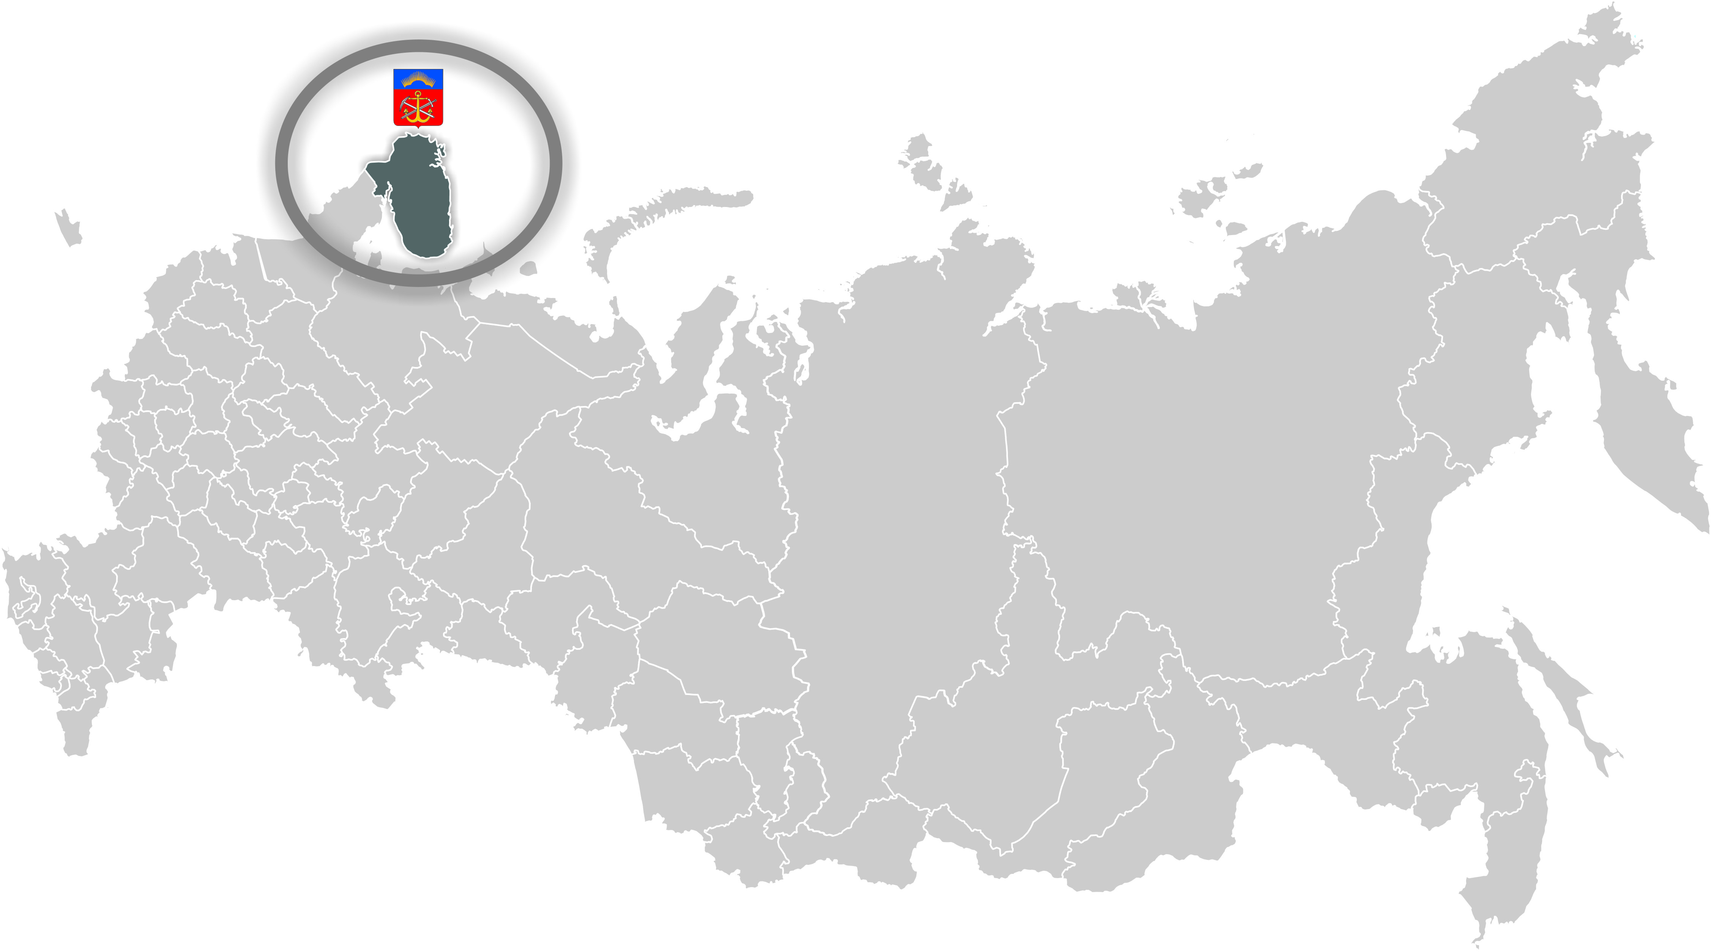
Проект решения Совета депутатов ЗАТО Видяево
«О бюджете ЗАТО Видяево 2019 год и на
плановый период 2020 и 2021 годов»

Slide 2
ПРОЕКТ РЕШЕНИЯ СОВЕТА ДЕПУТАТОВ ЗАТО ВИДЯЕВО (ПЯТОГО СОЗЫВА)
«О БЮДЖЕТЕ ЗАТО ВИДЯЕВО НА 2019 ГОД И НА ПЛАНОВЫЙ ПЕРИОД 2020 И 2021 ГОДОВ»
ПОДГОТОВЛЕН В СООТВЕТСТВИИ С:
БЮДЖЕТНЫМ КОДЕКСОМ РОССИЙСКОЙ ФЕДЕРАЦИИ;
ПОСЛАНИЕМ ПРЕЗИДЕНТА РОССИЙСКОЙ ФЕДЕРАЦИИ ОТ 01.03.2018 ГОДА;
-УКАЗАМИ ПРЕЗИДЕНТА РОССИЙСКОЙ ФЕДЕРАЦИИ ОТ 7 МАЯ 2012 ГОДА № 597,
ОТ 1 ИЮНЯ 2012 ГОДА № 761, ОТ 28 ДЕКАБРЯ 2012 ГОДА № 1688, ОТ 07 МАЯ 2018 ГОДА №204;
- ОСНОВНЫМИ НАПРАВЛЕНИЯМИ БЮДЖЕТНОЙ И НАЛОГОВОЙ ПОЛИТИКИ В МУРМАНСКОЙ ОБЛАСТИ
НА 2019 ГОД НА ПЛАНОВЫЙ ПЕРИОД 2020 И 2021 ГОДОВ;
ПРОЕКТОМ ЗАКОНА МУРМАНСКОЙ ОБЛАСТИ «ОБ ОБЛАСТНОМ БЮДЖЕТЕ НА 2019 ГОД И
НА ПЛАНОВЫЙ ПЕРИОД 2020 И 2021 ГОДОВ»;
РЕШЕНИЕМ СОВЕТА ДЕПУТАТОВ ЗАТО ВИДЯЕВО ОТ 20.11.2017 № 44
«ОБ УТВЕРЖДЕНИИ ПОЛОЖЕНИЯ О БЮДЖЕТНОМ ПРОЦЕССЕ В МУНИЦИПАЛЬНОМ ОБРАЗОВАНИИ ЗАТО ВИДЯЕВО»;
ОСНОВНЫМИ НАПРАВЛЕНИЯМИ БЮДЖЕТНОЙ И НАЛОГОВОЙ ПОЛИТИКИ В ЗАТО ВИДЯЕВО
НА 2019 ГОД НА ПЛАНОВЫЙ ПЕРИОД 2020 И 2021 ГОДОВ,
УТВЕРЖДЕННЫЕ ПОСТАНОВЛЕНИЕЯМИ АДМИНИСТРАЦИИ ЗАТО ВИДЯЕВО ОТ 26.10.2018 № 853, ОТ 20.10.2018 № 742;
ПРОГНОЗ СОЦИАЛЬНО-ЭКОНОМИЧЕСКОГО РАЗВИТИЯ ЗАТО ВИДЯЕВО НА 2019 ГОД И
ПЛАНОВЫЙ ПЕРИОД 2020 И 2024 ГОДОВ,
УТВЕРЖДЕННЫЙ ПОСТАНОВЛЕНИЕМ АДМИНИСТРАЦИИ ЗАТО ВИДЯЕВО ОТ 26.10.2018 № 848
1

Slide 3
ОСНОВНЫЕ СТРАТЕГИЧЕСКИЕ ЦЕЛИ И ПРИОРИТЕТЫ БЮДЖЕТНОЙ И НАЛОГОВОЙ ПОЛИТИКИ
совершенствование налогового регулирования с учетом изменившихся экономических условий при
недопущении необоснованной налоговой нагрузки на экономику муниципального образования;
применение мер налогового стимулирования инвестиций;
проведение антикризисных налоговых мер;
повышение эффективности и результативности имеющихся инструментов программно-целевого
управления и бюджетирования;
создание условий для повышения качества предоставления муниципальных услуг;
повышение эффективности процедур проведения муниципальных закупок;
совершенствование процедур контроля;
обеспечение широкого вовлечения граждан в обсуждение и принятие конкретных бюджетных решений,
общественного контроля их эффективности и результативности
2

Slide 4
Основные характеристики бюджета ЗАТО Видяево на 2019 год и на плановый период 2020 и 2021 годов
тыс.рублей
Показатели | Утверждено Решением Совета депутатов на 2018 год (на 06.11.2018) | 2018 год | Проект Решения «О бюджете ЗАТО Видяево на 2019 год и на плановый период 2020 и 2021 годов» |  |  | % 2019 года к 2018 году (ожидаемой оценки) | % 2020 года к 2019году | % 2021 года к 2020 году
 | 2018 год | (ожидаемая оценка исполнения) | 2019 год | 2020 год | 2021 год
Доходы | 446 869,48 | 446 869,48 | 455 281,59 | 433 121,57 | 420 889,78 | 101,9 | 95,1 | 97,2
Расходы | 447 555,23 | 447 555,23 | 455 281,59 | 441 421,57 | 429 389,78 | 101,7 | 97,0 | 97,3
Дефицит/ профицит | - 685,75 | - 685,75 | 0,0 | - 8 300,00 | - 8 500,00 | 0,0 | 0,0 | 0,0
Верхний предел муниципального внутреннего долга | на 01.01.2019 года | на 01.01.2019 года | на 01.01.2020 года | на 01.01.2021 года | на 01.01.2022 года | 0% | 0% | 0%
 | 0,0 | 0,0 | 0,0 | 0,0 | 0,0
3

Slide 5
Основные характеристики бюджета ЗАТО Видяево на 2019 год и на плановый период 2020 и 2021 годов
4

Slide 6
Доходы бюджета ЗАТО Видяево на 2019 год и на плановый период 2020и 2021 годов
5

Slide 7
Структура расходов бюджета ЗАТО Видяево на 2018 -2021 годы.
9

Slide 8
Муниципальные программы ЗАТО Видяево на 2019-2021 годы.
10

Slide 9
В целях обеспечения жизнедеятельности населения
в районах Крайнего Севера и социальной защиты населения ЗАТО Видяево, планируется предоставление муниципальной преференции
Муниципальному унитарному производственному предприятию
«Жилищно-коммунальное хозяйство» ЗАТО Видяево;
Обществу с ограниченной ответственностью «Севгаз»
Целесообразность принятия решения о предоставлении преференции продиктована стремлением недопущения высокого роста стоимости тарифов на обслуживание жилого фонда и качественного содержания дорог, мостов и площадей в границах муниципального образования ЗАТО Видяево, бесперебойного осуществления газоснабжения на территории ЗАТО Видяево
11
Notes:
9

Slide 10
Спасибо за внимание
Notes:
10

